Slide 1
Sommaire
Description du projet
Exploration des données
Preprocessing
Classification
Interprétabilité
Conclusion et perspectives

Slide 2
1. Exploration des données

Slide 3
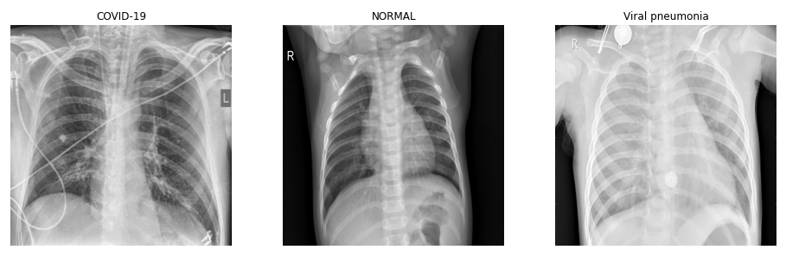
Présentation du projet
Analyse de radiographies pulmonaires
Exploration pour détection des cas positifs
Classification via Deep Learning

Slide 4
Condition de validation du projet
- Exploration des données (visualisation de quelques images, analyse statistique basique)
- Implémentation d’une architecture CNN pour la classification
- Utilisation d’architectures existantes pour classifier, puis segmenter les images.
- Analyse des résultats obtenus (scores et interprétations)
- Démo (streamlit)

Slide 5
2. Exploration des données

Slide 6
Analyse des images selon différents tests
Moyennisation des images
Analyse image seule
Application de filtre (Canny et Sketch, Gaussian Blur, Threshold, Clahe,etc…)
Analyse des pixels par seuils d’intensité
Toutes ces analyses ont pour but de trouver ou non des biais dans les images

Slide 7
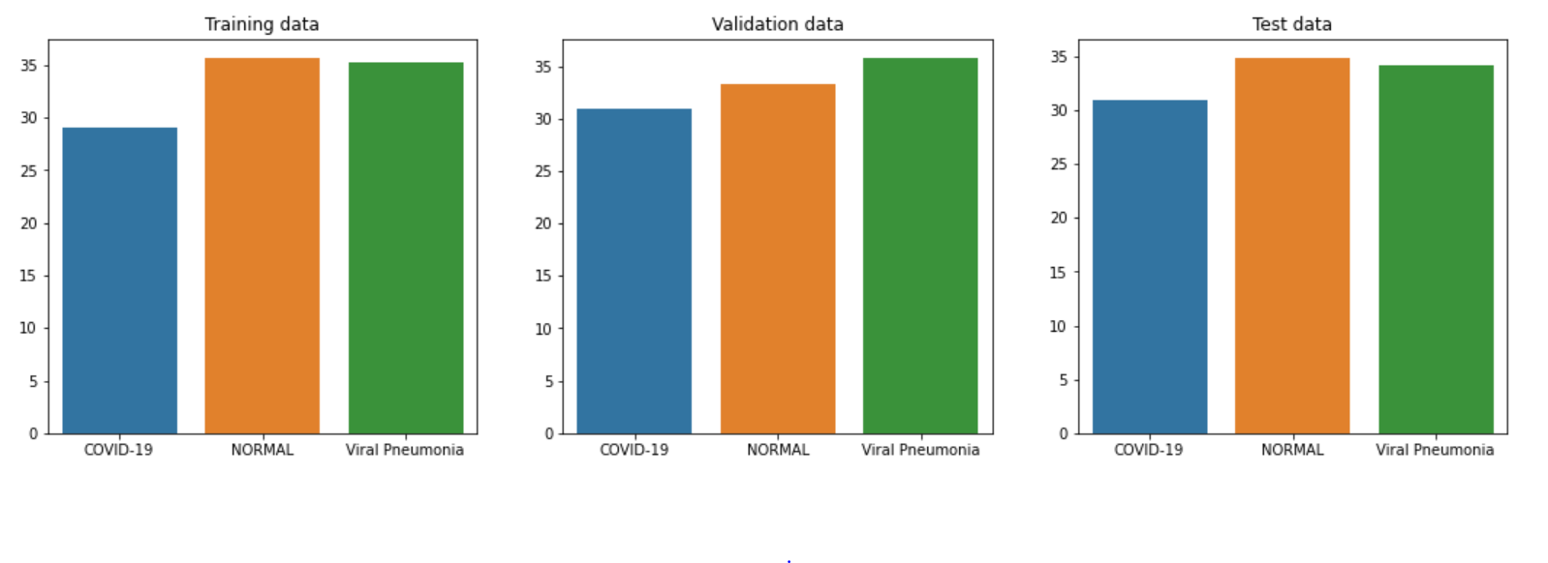
Analyse des images sur seuil de pixel
L’analyse des 3 classes de radiographie, par moyenne de pixel (intensité > 100) permet de séparer les 3 classes.

Slide 8
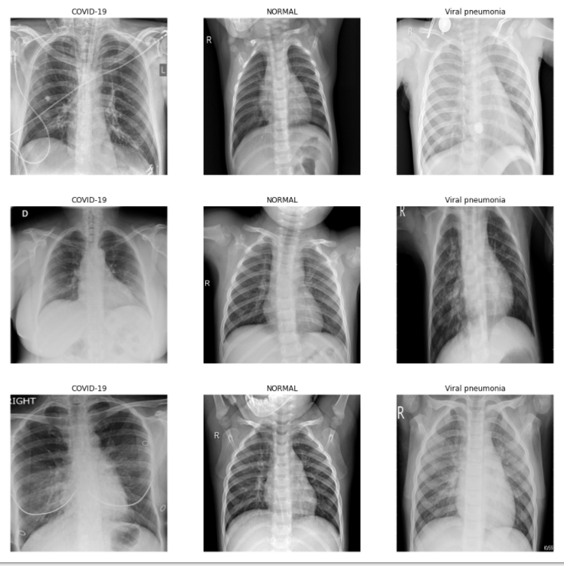
Analyse des images seule
Différences de qualité par rapport au rendu entre les images COVID-19 et les deux autres classes.

Slide 9
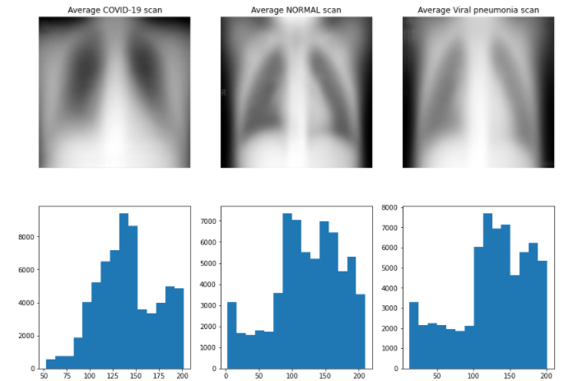
Moyennisation des images
Jeu covid plus zoomé sur les poumons
Impact des appareils de scan
Plus de blanc sur les images covid

Slide 10
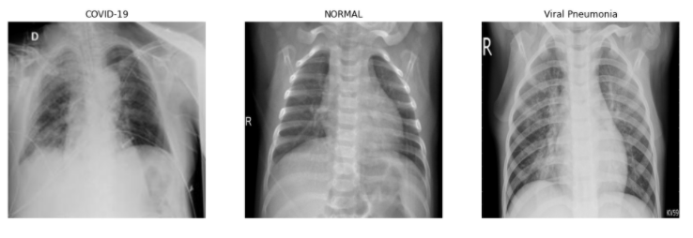
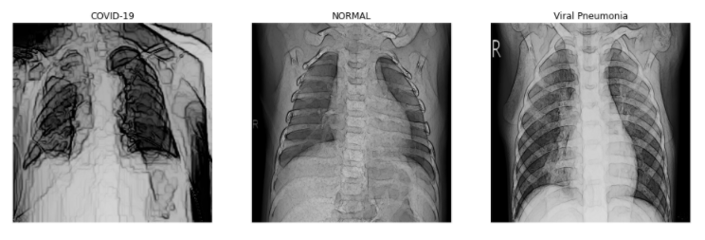
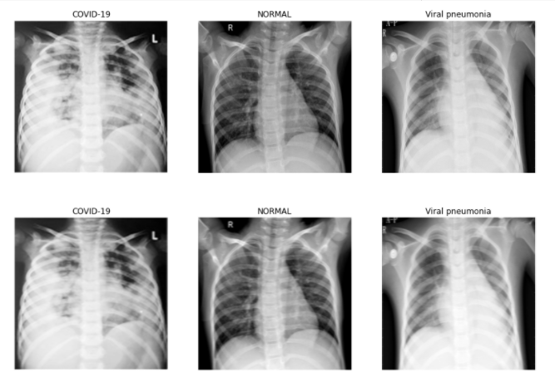
Application de filtres
Filtre Canny et sketch :
Accentuation des différences entre les classes
Filtre Gaussian Blur :
Pas d’évolution
Perte de donnée

Slide 11
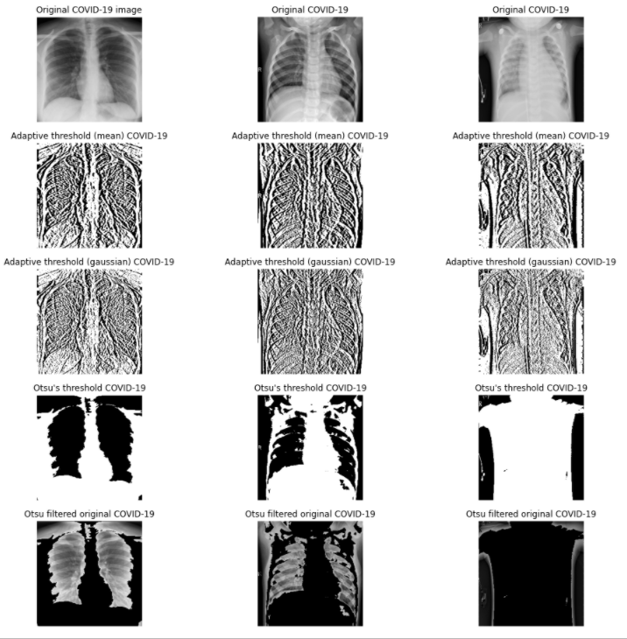
Application de filtres
Filtre Threshold :
Images COVID-19 très peu contrastées

Slide 12
Bilan sur l’analyse des images
Données perturbées par de nombreux biais
Mise en place de techniques de gestion des biais

Slide 13
3. Preprocessing

Slide 14
Preprocessing : Etude des biais
Révélation des biais par tests statistiques (ANOVA)
Mise en place de preprocessings
Intensité au bord
Contraste
Intensité globale
Zoom
Normalisation du contraste
Normalisation de l’intensité

Slide 15
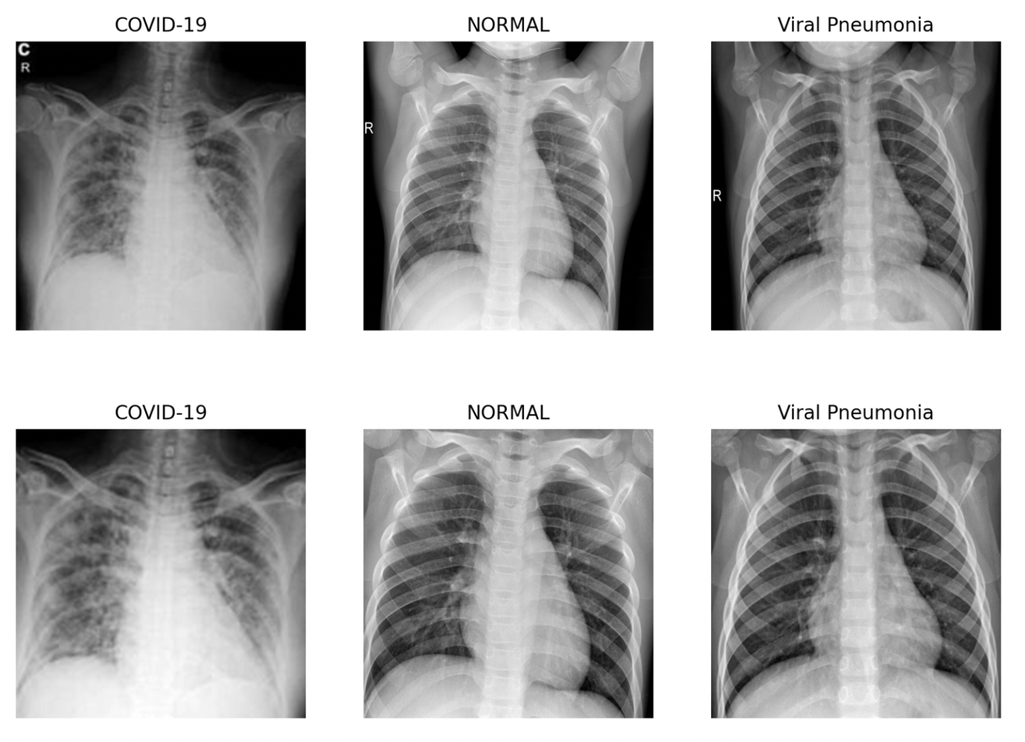
Preprocessing : Exemple
Preprocessing :
Zoom + Brightness

Slide 16
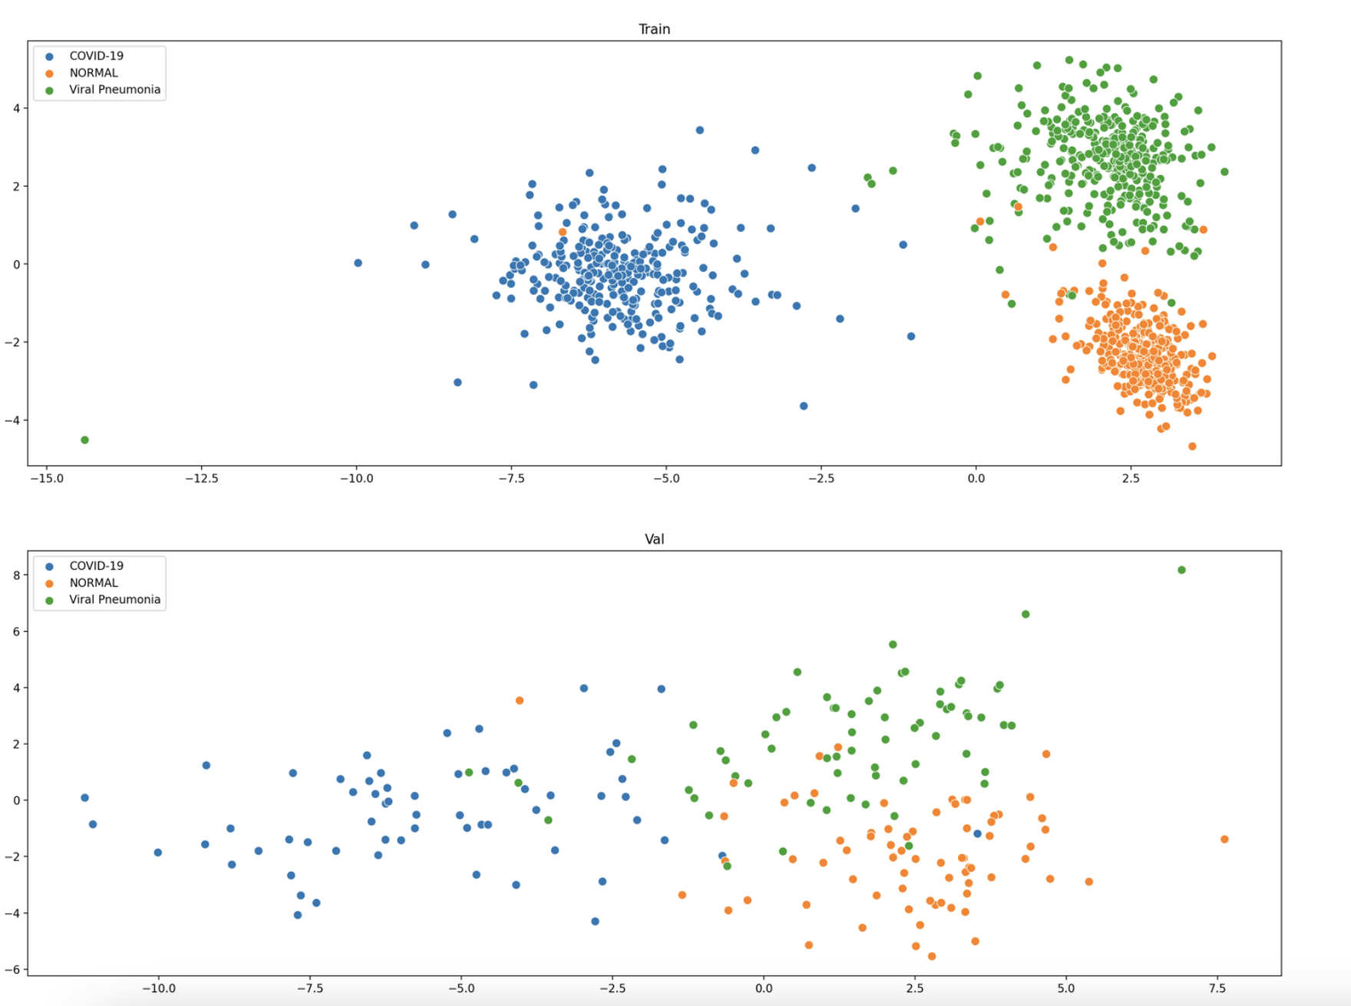
Mesure des biais : Réduction de dimensionnalité
Utilisation d’une LDA
Prise en compte des labels
Classification sur les images réduites (Random Forest)
Score supérieur à 80% pour tous les preprocessings

Slide 17
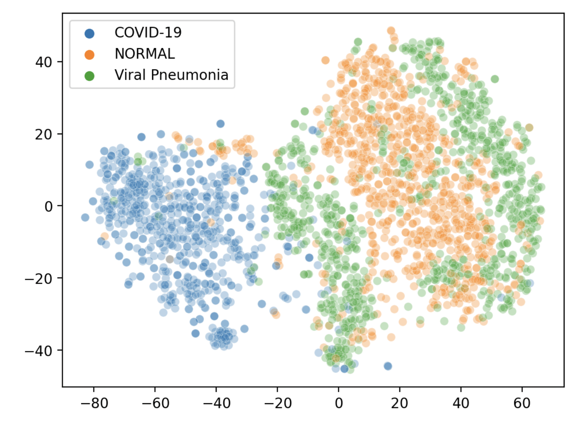
Mesure des biais : Réduction de dimensionnalité
Utilisation d’un algorithme t-SNE
(Manifold Learning)
Clusters visibles pour tous les preprocessings

Slide 18
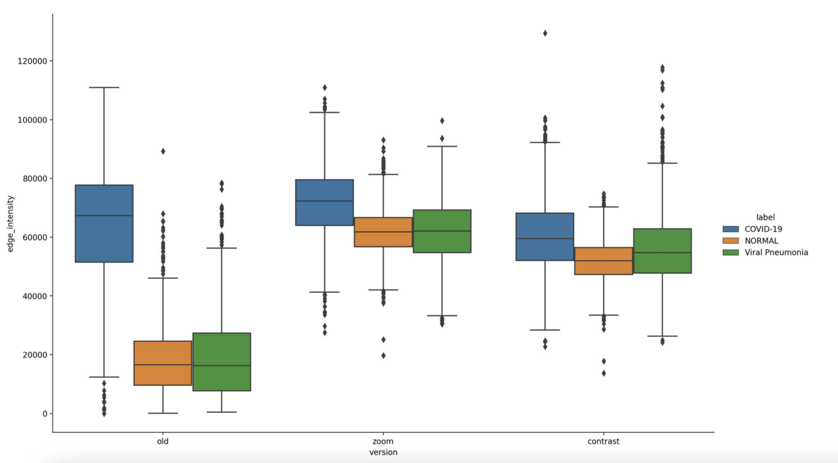
Comparaison des preprocessings par critère
Douzaine de preprocessings
Comparaison par boxplot
Pour chaque indicateur

Slide 19
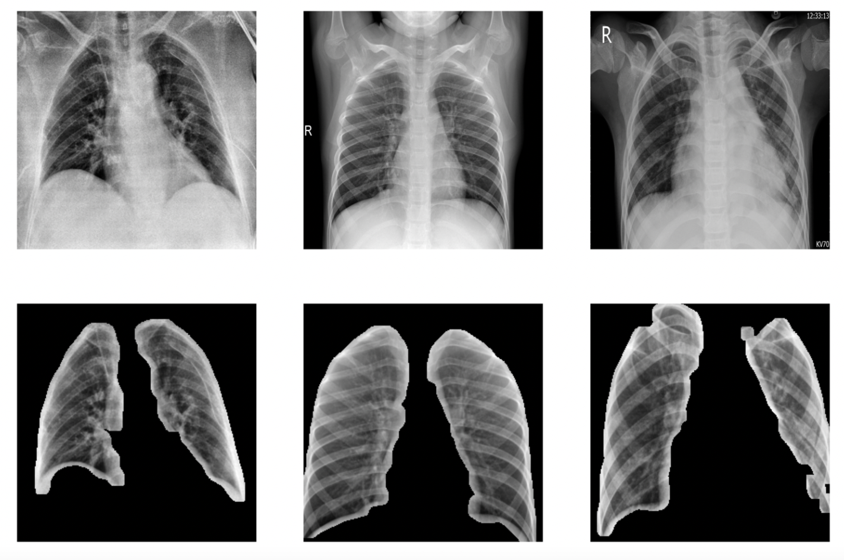
Preprocessing U-Net
Segmentation d’images
(isolation des poumons)
Perspective intéressante
Résultats peu convaincants

Slide 20

Segmentation images Réseau U-Net
Item | Details
Input | 256 x 256 grayscale Xray Image
Output | 256 x 256 segmentation map
Train+Val Images | 138
Résultats:
 | Entrainement | Validation
Exactitude | 0,9575 | 0,9768
Perte | 0,0926 | 0,0593
Source dataset: https://lhncbc.nlm.nih.gov/

Slide 21
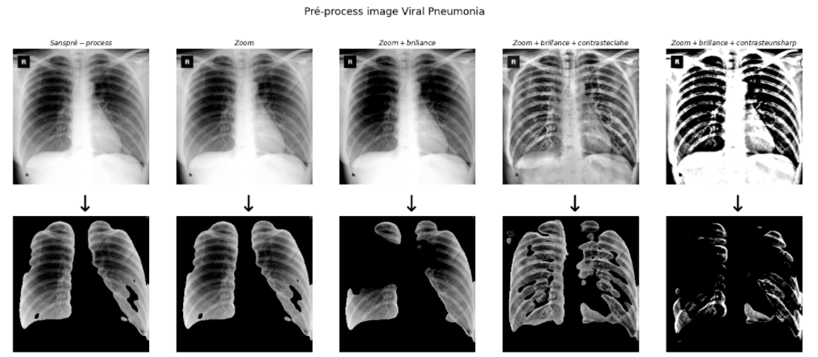
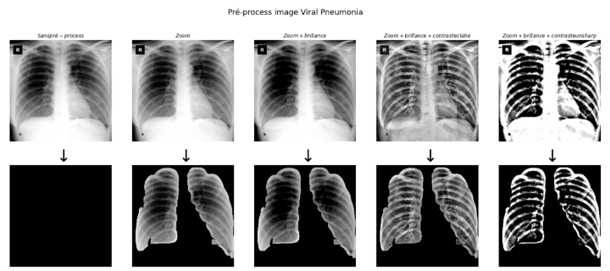
Segmentation images
Exemple de segmentation via un réseau U-Net
Image avant segmentation
Image après segmentation U-Net
Image après segmentation U-Net et traitement d’image du masque

Slide 22
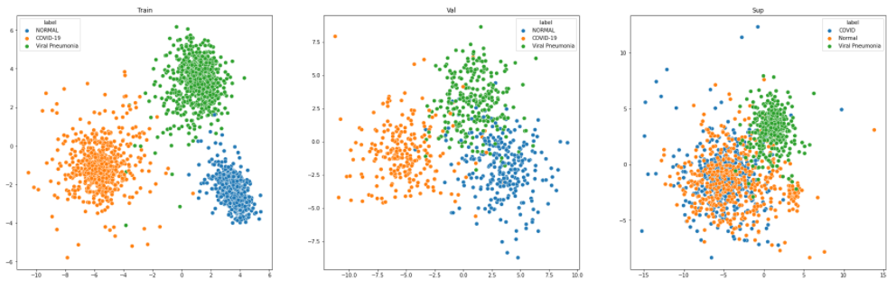
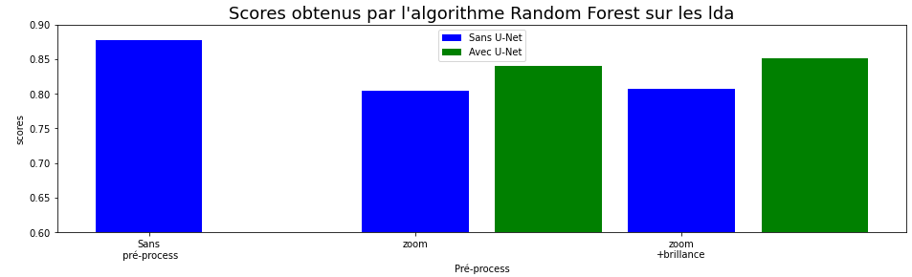
Evaluation U-Net
Résultat du Random Forest appliqué à une LDA sur les divers preprocessings

Slide 23
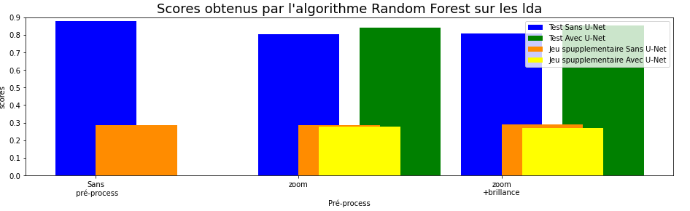
Evaluation des biais
Résultat du Random Forest appliquée à une LDA sur les divers pré-process

Slide 24
4. Classification

Slide 25
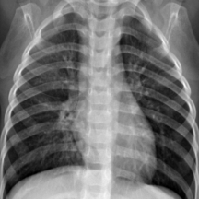
After data preprocessing …
Homogénéisation et recadrage des images autour des poumons avant entraînement

Slide 26
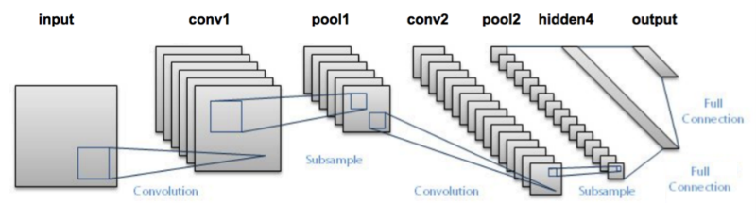
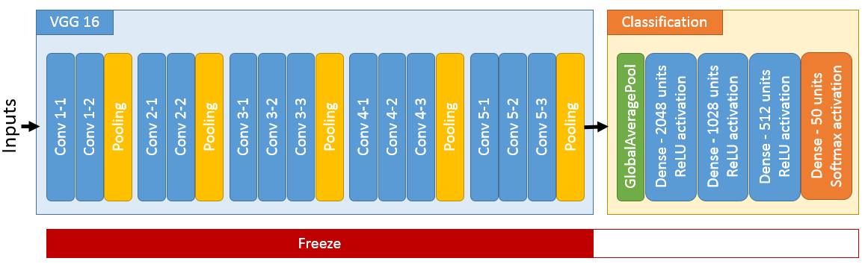
Présentation des modèles
Modèle simple (LeNet)
Modèle VGG

Slide 27
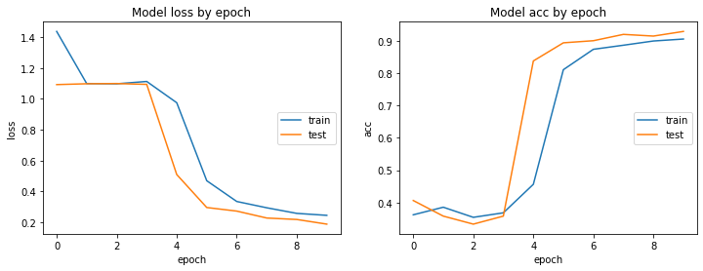
Fonction de coût et précision
Loss (modèle vgg)
Accuracy (modèle vgg)

Slide 28
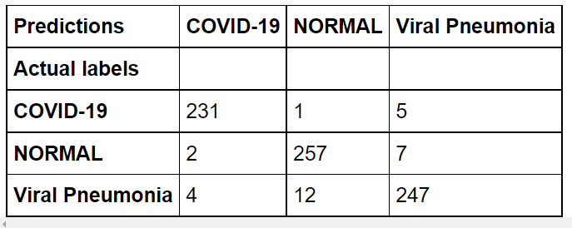
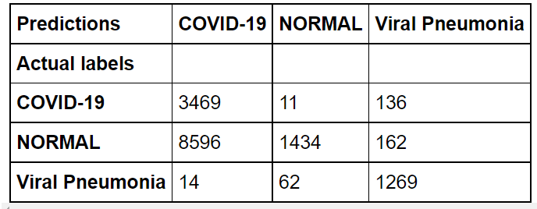
Matrice de confusion (VGG)
Sur les données initiales
Sur les données supplémentaires

Slide 29
5. Interprétabilité

Slide 30
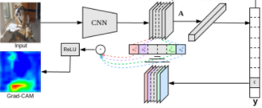
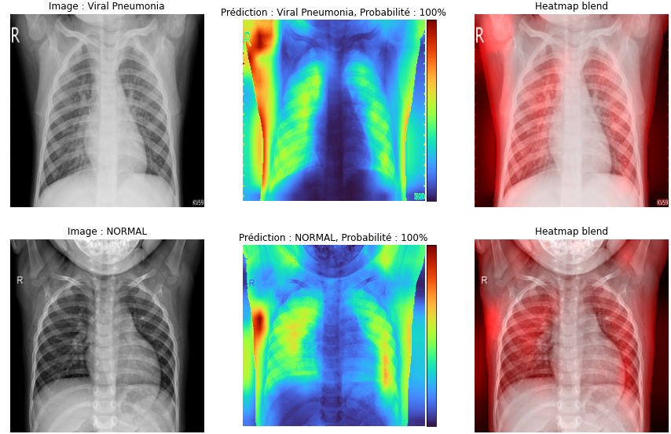
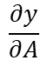
Interprétabilité
Présentation de Grad-CAM :
$$\frac{∂y}{∂A}$$

Slide 31
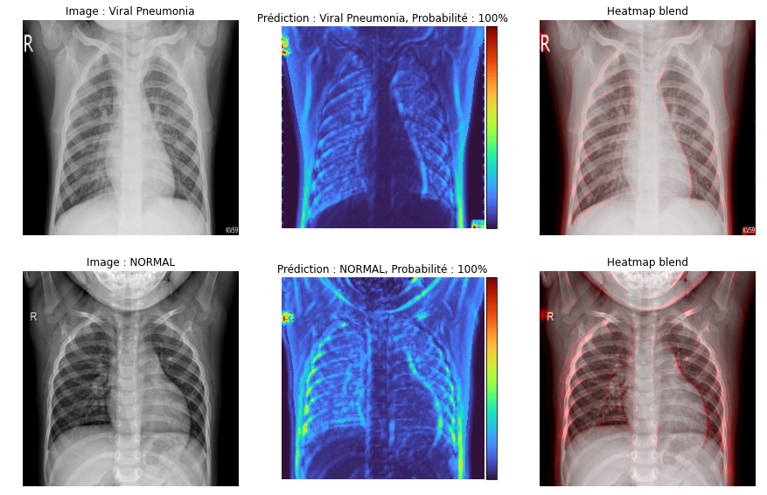
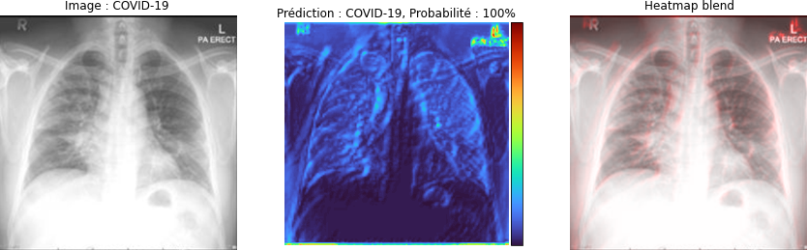
Mise en place de modèles et interprétabilité
LENET & sans preprocessing

Slide 32
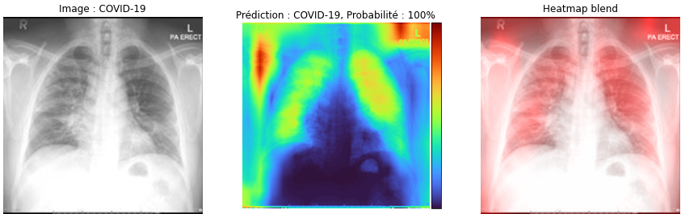
Mise en place de modèles et interprétabilité
VGG16 & sans preprocessing

Slide 33
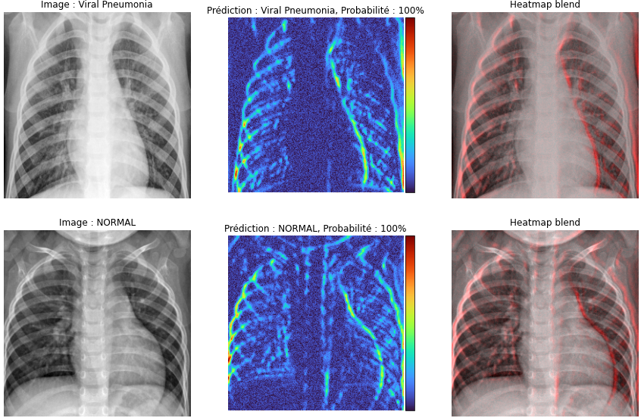
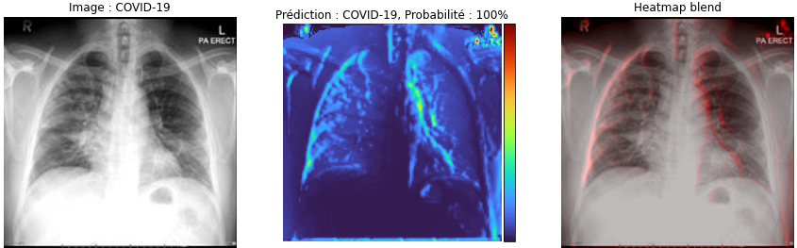
Mise en place de modèles et interprétabilité
Lenet & Pré-process: Zoom + Brillance

Slide 34
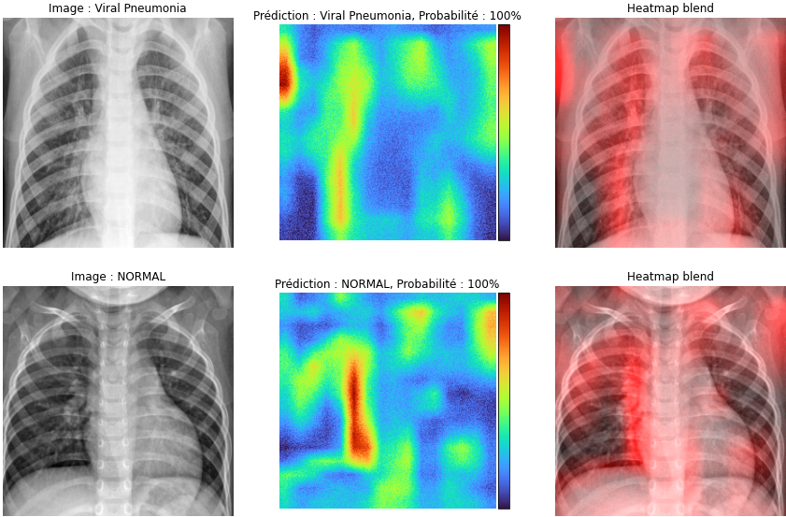
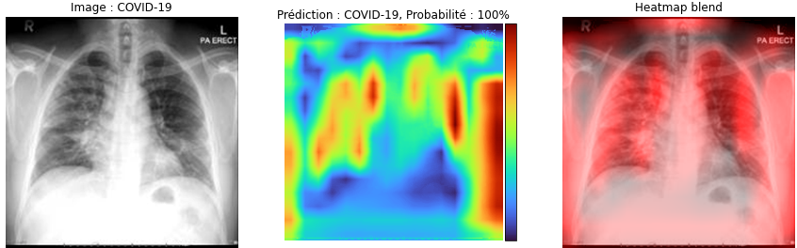
Mise en place de modèles et interprétabilité
VGG 16 & Preprocessing Zoom + Brightness

Slide 35
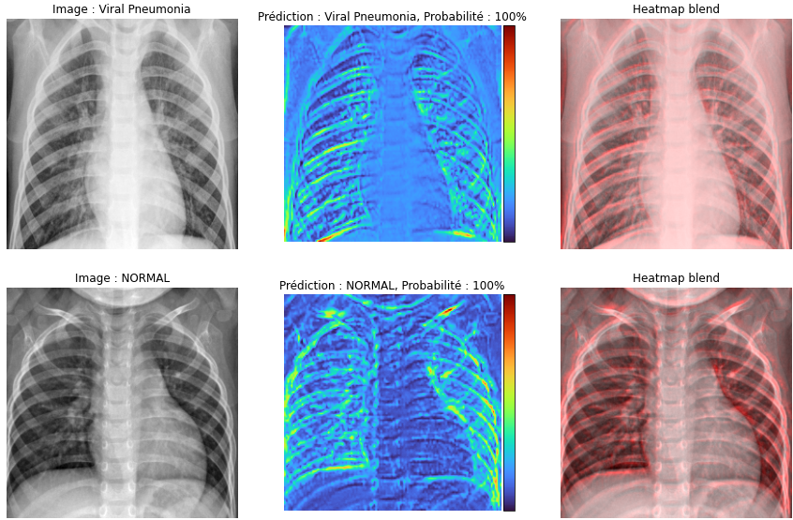
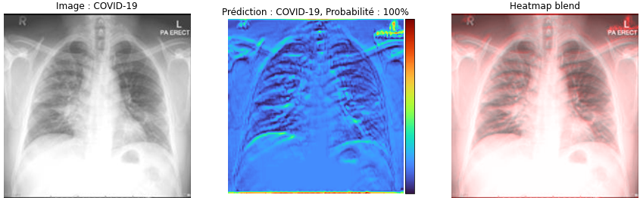
Mise en place de modèles et interprétabilité
LENET & Pré-process: Zoom

Slide 36
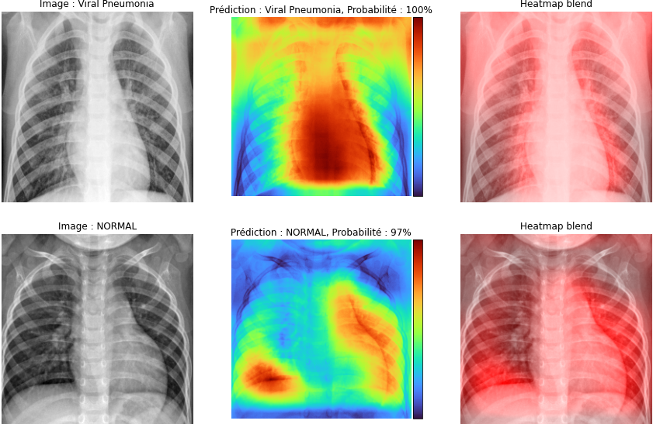
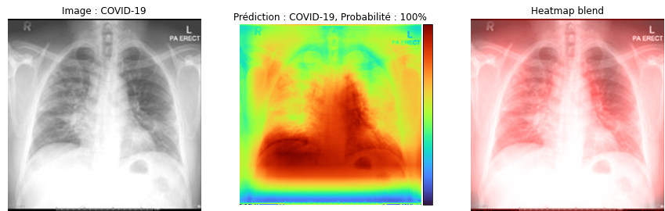
Mise en place de modèles et interprétabilité
VGG 16 & Pré-process: Zoom

Slide 37
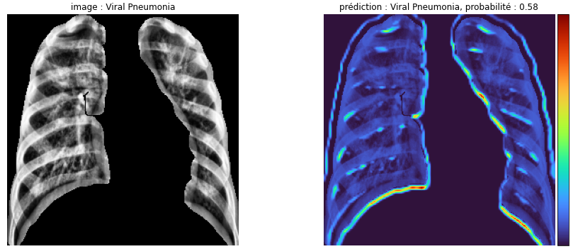
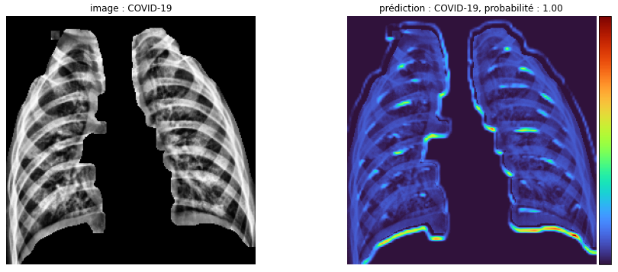
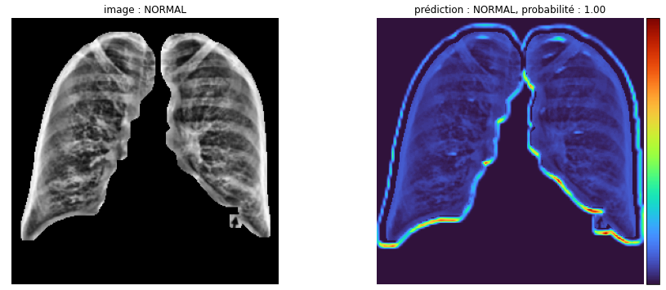
Mise en place de modèles et interprétabilité
Réseau LENET
interprétabilité via GRAD CAM
Pré-process: Zoom + Brillance + contraste CLAHE

Slide 38
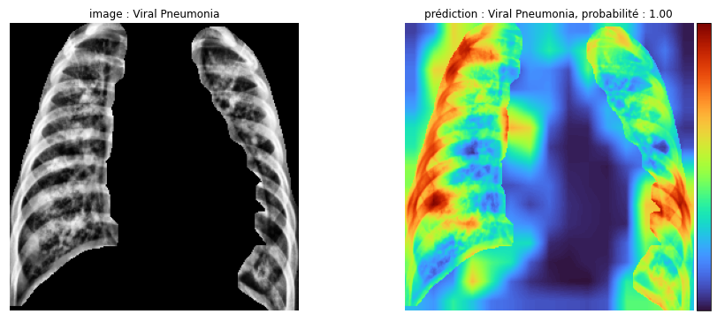
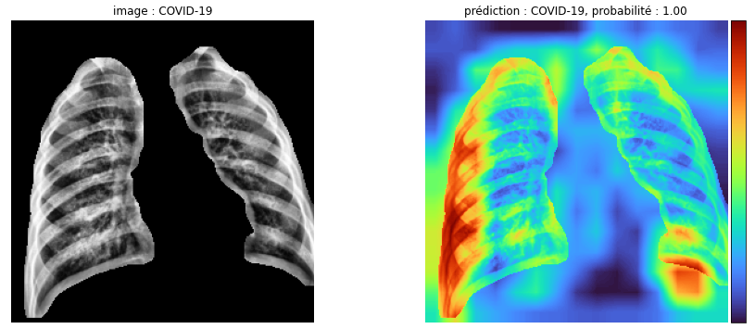
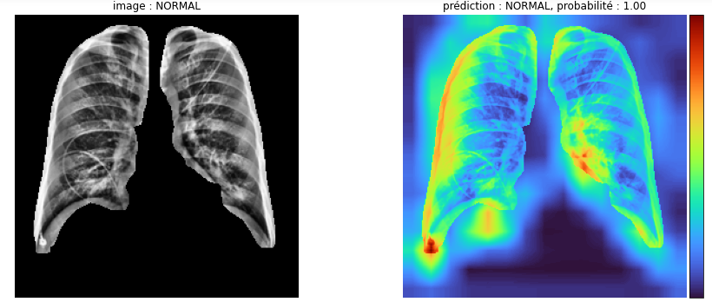
Mise en place de modèles et interprétabilité
Réseau VGG16
interprétabilité via GRAD CAM
Pré-process: Zoom + Brillance + contraste CLAHE

Slide 39
6. Conclusion et perspectives

Slide 40
Conclusion
- Gestion de projet
- Biais ou impossibilité scientifique à généraliser la classification ?
- Difficulté à généraliser les prédictions en se basant uniquement sur les données issues des images

